Slide 1
HISTOGRAM
POLIGON
OGIVE

Slide 2
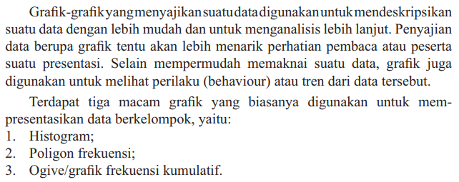

MENYAJIKAN DATA BERKELOMPOK

Slide 3
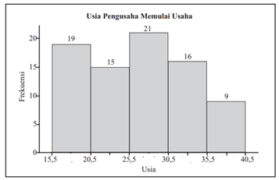
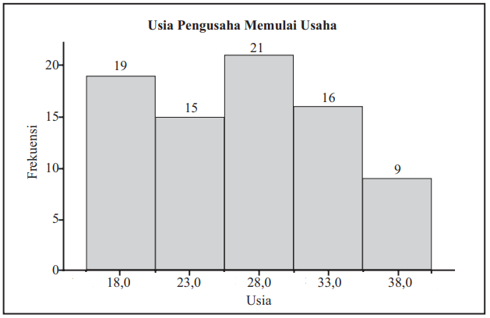

1. HISTOGRAM
Misalkan sebuah data berkelompok usia pengusaha memulai usahanya disajikan seperti tabel berikut ini!
Kelas | Batas Kelas | Titik Tengah | Frekuensi
16 – 20 | 15,5 – 20,5 | 18 | 19
21 – 25 | 20,5 – 25,5 | 23 | 15
26 – 30 | 25,5 – 30,5 | 28 | 21
31 – 35 | 30,5 – 35,5 | 33 | 16
36 – 40 | 35,5 – 40,5 | 38 | 9
Keterangan:
Tepi bawah = Batas bawah – 0,5
Tepi atas = Batas atas + 0,5
Titik tengah =
$$\frac{(Batas bawah+Batas atas)}{2}$$

Slide 4
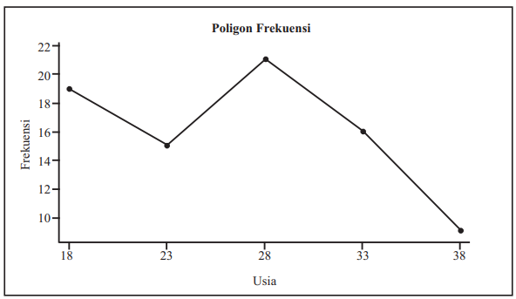
2. POLIGON
Misalkan sebuah data berkelompok usia pengusaha memulai usahanya disajikan seperti tabel berikut ini!
Langkah:
Tentukan titik tengah masing-masing kelas
Kelas | Batas Kelas | Titik Tengah | Frekuensi
16 – 20 | 15,5 – 20,5 | 18 | 19
21 – 25 | 20,5 – 25,5 | 23 | 15
26 – 30 | 25,5 – 30,5 | 28 | 21
31 – 35 | 30,5 – 35,5 | 33 | 16
36 – 40 | 35,5 – 40,5 | 38 | 9
Sesuaikan nilai titik tengah masing-masing kelas dengan frekuensi yang sesuai
Keterangan:
Tepi bawah = Batas bawah – 0,5
Tepi atas = Batas atas + 0,5
Titik tengah =
$$\frac{(Batas bawah+Batas atas)}{2}$$

Slide 5
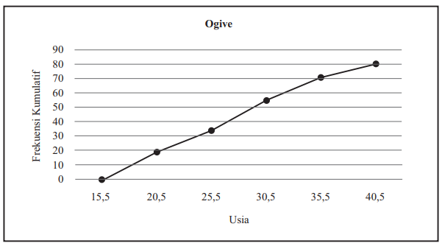
3. OGIVE
Misalkan sebuah data berkelompok usia pengusaha memulai usahanya disajikan seperti tabel berikut ini!
Ogive adalah grafik yang digambarkan berdasarkan data yang sudah disusun dalam bentuk tabel distribusi frekuensi kumulatif. Untuk data yang disusun dalam bentuk tabel distribusi frekuensi kumulatif kurang dari, grafiknya berupa ogive positif, sedangkan untuk data yang disusun dalam bentuk tabel distribusi frekuensi kumulatif lebih dari, grafiknya berupa ogive negatif.
Kelas | Batas Kelas | Frekuensi | F_{kumulatif}
16 – 20 | 15,5 – 20,5 | 19 | 19
21 – 25 | 20,5 – 25,5 | 15 | 34
26 – 30 | 25,5 – 30,5 | 21 | 55
31 – 35 | 30,5 – 35,5 | 16 | 71
36 – 40 | 35,5 – 40,5 | 9 | 80

Slide 6
01
CONTOH sOAL

Slide 7
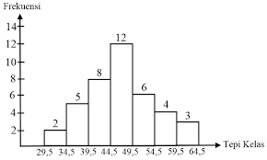
CONTOH 1
Penyelesaian
Panjang kelas dari data berkelompok yang disajikan pada Histogram berikut adalah ....

Slide 8
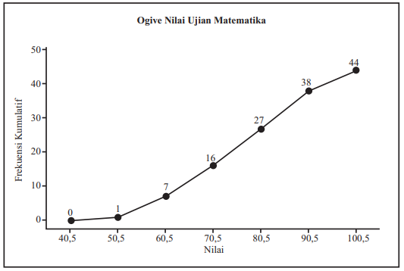
CONTOH 2
Penyelesaian
Berdasarkan grafik Ogive berikut ini, maka frekuensi dari kelas ke-5 adalah ...

Slide 9
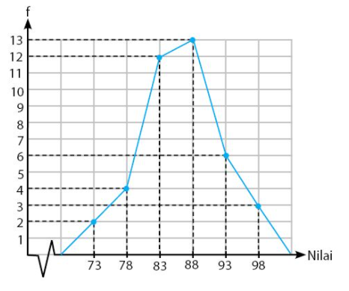
CONTOH 3
Penyelesaian
Berdasarkan data berkelompok yang disajikan pada grafik Poligon berikut maka rentang nilai pada kelas ke-1 adalah ....

Slide 10
Terima kasih
Here is where your presentation begins

